Slide 1

安吉物流整体规划方案

Slide 2
第一部分、安吉物流2009年重点工作计划
第二部分、安吉物流的整体发展思路

Slide 3
第一部分、安吉物流2009年重点工作计划
第二部分、安吉物流的整体发展思路

Slide 4
安吉物流2009年重点工作计划
A.企业形象工程打造
B.企业各部门职能脉络梳理
C.企业发展方向基础梳理
D.安吉物流2009年度工作计划-口岸物流

Slide 5
安吉物流2009年重点工作计划
A.企业品牌形象工程打造
初级阶段（VI、平面、宣传片、宣传物料……）
企业形象
中级阶段（企业理念、文化、精神梳理）
高级阶段（责任感、贡献）
我们需要有个系统的建设规划，企业的竞争力才能永续。

Slide 6
安吉物流2009年重点工作计划
A.企业品牌形象工程打造
首要任务
初级阶段（VI及VI应用、网站、宣传片、企业样本及公关活动……）
企业刚成立，首先要把基础的视觉规范建立起来，为企业的发展打下基础。
其中企业VI、网站、宣传片以及一些其他宣传物料是初期的必备传播工具，
是企业面对员工、客户和社会的窗口。
以自己特有的视觉符号系统，
吸引公众的注意力并产生记忆，
使大众对该企业所提供的产品
和服务产生最高的品牌忠诚度。
提高该企业员工对企业的认同感，
提高企业士气。明确该企业的市
场定位，属企业无形资产的一个
重要组成部分。

Slide 7
2009安吉物流品牌形象初级阶段工作表
公司年会
VI应用全部落实
中国国际物流节
企业上半年总结会议
企业画册制作
企业网站建设
企业宣传片制作
12月
VI手册设计及
VI应用部分落实
10、11月
9月
8月
7月
4月 5月 6月

Slide 8
安吉物流2009年重点工作计划
A.企业品牌形象工程打造
提高该企业员工对企业的认同感，提高企业
士气。明确该企业的市场定位，属企业无形
资产的一个重要组成部分。
初级阶段（VI的重要性）
以自己特有的视觉符号系统，吸引公众的注意
力并产生记忆，使大众对该企业所提供的产品
和服务产生最高的品牌忠诚度。
VI设计完成后，就需要有相应的VI应用去体现，把VI落到实事中去。
VI应用示例：员工名片、企业信封、信纸、传真纸、工作证、文件夹等……

Slide 9
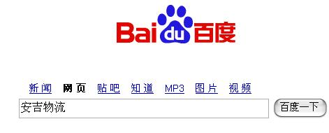

安吉物流2009年重点工作计划
A.企业品牌形象工程打造
网站是当代企业面对客户及职工最大的窗口，
最直接代表了企业的形象，所以完成企业网站
也是当务之急。
初级阶段（网站建设）
搜索引擎
在企业完成了网络建设后，我们需要更多的人来到我们的网站，增加企业的知名度。
此时我们就需要在搜索引擎上完成关键词搜索的投入。
通过知名网站的关键词购买，让搜寻者立刻找到安吉物流的主页。
目前在百度上搜索“安吉物流”时，依然显示的是“安吉天地”的主页。我们必须
尽快解决此漏洞。

Slide 10
安吉物流2009年重点工作计划
A.企业品牌形象工程打造
企业宣传片及企业画册是企业展示综合实力及
企业风貌的必然途径，也是企业举行各级别展会
的必备物料。
一部优秀的企业宣传片以及精美的企业画册，
能激发员工的斗志，能吸引潜在客户的目光，
能无形中大大提高企业的形象及品牌信赖感。
初级阶段（企业宣传片）
初级阶段（企业画册）

Slide 11
安吉物流2009年重点工作计划
A.企业品牌形象工程打造
传递安吉天地物流的信息，扩大品牌知名度
通过安吉天地物流的企业规模、技术力量，提升在行 业内的品牌形象
适时地宣传安吉天地的服务，提升安吉天地在社会上和客户中的形象和影响力
初级阶段（公关活动）
推荐参加会议如：
2009年中国国际物流节
2009年中国汽车出口物流国际研讨会
推荐投放媒体主题如：
《汽车物流》
《上海汽车报》
安吉物流成为物流领头羊
《现代物流报》
安吉物流元年续写辉煌史
《第一财经日报》
《中国物流与采购》

Slide 12
安吉物流2009年重点工作计划
A.企业品牌形象工程打造
通过文艺活动向公司全体员工传递公司文化内涵、远景目标。促进员工奋斗动力，增强企业凝聚力。
通过领导讲话向公司全体员工传递下阶段奋斗目标。
初级阶段（对内活动）
对内会议如：
2009安吉物流上半年总结
2009安吉物流元年交流会
2009安吉物流年会

Slide 13
安吉物流2009年重点工作计划
A.企业品牌形象工程打造
中级阶段（企业理念、文化、精神梳理）
通过一些视觉系统的建立，企业有了视觉上的行为规范，紧接着就是企业的
行为规范梳理，强大的企业都有卓越的企业理念、文化和精神。这是企业号
召员工和团结员工共同开创辉煌的号角。
以企业特有的理念、文化、精神
感染每一个员工，创造共同的奋斗
目标
向外界系统的展示企业的态度及目标。
增加外界对企业的好感及忠诚度。

Slide 14
安吉物流2009年重点工作计划
A.企业品牌形象工程打造
高级阶段（责任感、贡献）
在企业有了一定的规范系统后，有了较成熟的宣传程序后，企业此时可以升
华形象，去展示一个大企业应有的风度及责任。
举办具有社会影响力的活动，
体现和谐社会的宗旨。积极
参与社会热点事件。
无形中增加了员工的企业自豪感
及荣誉感。大大提高士气，提升
企业形象。

Slide 15
安吉物流2009年重点工作计划
B.企业各部门职能脉络梳理（拟）
安吉物流董事会
现有人数
计划人数
总经理
162
180
总经理助理
副总经理
副总经理
副总经理(运营)
副总经理(技术)
海通公司
安吉天地
运输公司
行政
管理部
财务
管理部
审计
法律部
人力
资源部
规划
管理部
市场
营销部
物流
计划部
运行
控制部
客户
服务部
信息
技术部
技术
质量部
5
9
8
13
2
4
4
8
7
10
5
10
51
54
40
32
17
18
162
5
180
7
162
3
180
13
行政管理
总务后勤
公共关系管理
预算管理
会计核算
资金管理
投资管理
内部审计
法律事务
董事会日常事务
人事管理
绩效薪资管理
员工培训
战略规划
基建管理
采购管理
固定资产管理
对外合作管理
市场研究与开发
项目管理
客户信息管理
合同管理
运营计划和优化
物流调度实施
分中心管理
运力资源控制
过程控制
分供方管理
客户满意度建设
呼叫中心
结算
硬件管理
应用系统开发
系统维护
业务基础信息管理
经营分析与管理
组织体系管理
物流工程
安全管理

Slide 16
安吉物流2009年重点工作计划
C.企业发展方向基础梳理
企业精神
企业凝聚力
企业品牌
企业责任感
文化创新
创新企业魂
创新业务模式
培养专业人才
完善机制体系
整车物流能力
战略创新
科技创新
优势资源利用
仓储技术提升
安吉物流创新企业魂，辉煌未来路！

Slide 17
安吉物流2009年重点工作计划
C.企业发展方向基础梳理
创新企业魂
企业精神
企业凝聚力
企业品牌
企业责任感
文化创新
由集团领导牵头，相关部门负责，挖掘企业文化创新思路，开展文化创新活动。
梳理出一套完整的行为准则。
为企业的发展打下坚实的基础。

Slide 18
安吉物流2009年重点工作计划
C.企业发展方向基础梳理
创新企业魂
创新业务模式
培养专业人才
完善机制体系
战略创新
由集团领导牵头，相关部门负责。
整理出一套适合安吉物流特色的可持续发展战略。
从业务、人才和机制等方向入手，系统的将企业的战略归纳完整，清晰的梳理出一套
可操作的战略规划书。

Slide 19
安吉物流2009年重点工作计划
C.企业发展方向基础梳理
创新企业魂
整车物流能力
科技创新
优势资源利用
仓储技术提升
切实落实科学发展观，把科技创新作为企业的一个发展方向。
提高企业的主营业务：整车物流的业务能力。
结合自身优势的资源以及研发能力，提升企业各环节的技术能力。
直接提升企业核心竞争力！

Slide 20
安吉物流2009年重点工作计划
D.安吉物流2009年度工作计划-口岸物流
继续以“服务产品技术化”为抓手，构建“一体化”服务能力，力争全面完成董事会目标
  滚装业务
    在确保经济腹地业务收入的同时，重点拓展500～1000公里的机会市场,使机会市场营业收入占总收入的18%以上
    提高场地利用率，2009年场地租赁收入高于2008年
    扩大PDI/VPC的车辆品种1～2个，在确保工作质量的前提下，人均营业收入工作效率提高20%
  零部件物流业务
    大力开拓多式联运集装箱业务，新业务收入完成1000万元目标
    积极探索好港口拼箱中心为基础的零部件仓储业务，3月底前在财务部的配合下完成盈利模式研究，2009年上半年筹建上海地区拼箱中心
  整车物流业务
    充分利用好整车滚装业务平台，2009年新增1-2个一体化服务客户
    利用好目前滚装船车位富余的机会，2009年争取自主品牌整车物流做到海外去
    要负责协调和做好整车商检公司的前期筹备工作，争取4月份正式运行，开发好衍生业务

Slide 21
安吉物流2009年重点工作计划
D.安吉物流2009年度工作计划-口岸物流
加强公司“信息技术化”工作，真正打造可视化供应链，提高可控能力和支持决策应用能力
  利用外六期新码头信息系统改进的机会，提高R-TOPS支持多客户、多种业务模式的业务发展的要求
  优化零部件物流信息系统，并与WMS业务发展相结合、相匹配
  启动探索上海地区汽车零部件拼箱中心的业务模式调研，新的WMS系统要支持零部件仓储不同业务类型的开展
  加强整车物流信息系统的研究和建设，使整车HLMS系统和车队模块与R-TOPS系统对接
  研究开发和应用好整车商检信息系统，保证商检监管可视化和业务系统的正常运行

Slide 22
第一部分、安吉物流2009年重点工作计划
第二部分、安吉物流整体发展思路

Slide 23
安吉物流整体发展思路
      一、安吉物流工作指导思想
      二、安吉物流未来几年工作重点
      三、安吉物流总体发展目标（2008~2012）
      四、安吉物流各业务板块的规划发展思路

Slide 24
安吉物流整体发展思路
一、安吉物流工作指导思想
提升安吉物流核心竞争力
技术标准能力
组织管理能力
成本控制能力
团队建设能力
渠道扩张能力
投资合作能力
品牌建设能力
做 强
做 大
做 响

Slide 25
安吉物流整体发展思路
二、安吉物流未来几年工作重点
理顺业务模式
安吉物流与下属公司之间市场开发的协同
口岸物流与零部件物流及整车物流的协同
不同运输方式之间的协同
不同运输公司之间的协同
多方社会运力资源的协同
整车仓储及运输间的协同
推进人才建设
现有人员优化与组合
优秀人员引进与吸收
后备人员储备与培养
完善机制体系
管理激励机制
精益运作机制
员工培训机制

Slide 26
安吉物流整体发展思路
三、安吉物流总体发展目标（2008~2012）
整车物流市场占有率：31%→44%
重组
一、业务开发：
开发新业务领域——进口车、二手车物流、整车增值服务；
拓宽业务开发模式——兼并、收购，策略联盟。
二、建设整车物流网络：
公路——发展加盟商、强化物流基地；
铁路——与中铁特合资；
水路——与船公司合作/投资造船
提高
拓展
入厂物流渗透率：20.7%→53.0%
口岸物流市场占有率： 2012年达到30%
主要战略问题
成立物流研发中心
建设物流园
建设零部件地区集散中心网络
汽车物流业务战略实施要点
接管外高桥六期新码头
筹建VPC（增值服务中心）
启动青岛码头项目
发展
开发
售后物流：2.6 亿→29.2亿
国际物流（5.2% → 31.7%）（CKD部分）
建设售后公共仓储网络
建设售后公共运输平台
构建国际物流服务网络；
培养国际物流服务能力

Slide 27
安吉物流整体发展思路
四、安吉物流各业务板块的规划发展思路
整车物流业务发展规划思路
专业化整合
  进行可视化的信息管理，提高服务的层级与管控能力
  发展高档车辆运输业务，提供客户定制化的运输服务
规模化发展
  优化市场的拓展，形成核心客户资源以及战略合作伙伴联盟
  大力优化发展铁路运输、水路运输，形成低成本运营竞争力
  构建仓储集散中心网络，有效减少主机厂周边设仓库的需求
精益化管理
  优化分供方管理体系，促进安吉物流与运输公司的积极性
  发挥属下企业的协同效应，扩展全方位物流业务服务领域
  加强物流人才培养，形成梯队化人才外派与层级提升机制

Slide 28

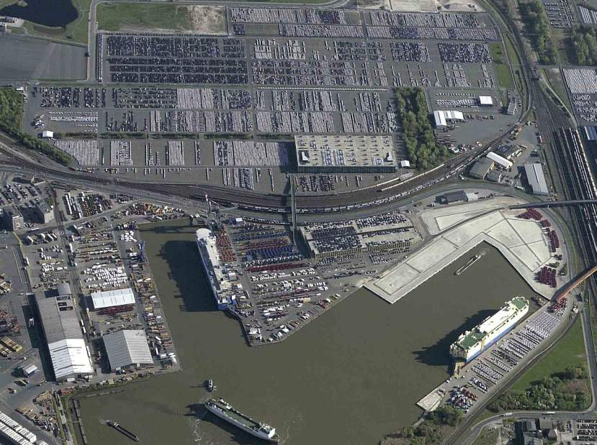




安吉物流整体发展思路
整车仓储集散中心模式
运输工具管理中心
区域集货
直通水路码头
铁路延伸进物流基地，场地内装卸
商品车多层室内库与室外场地错落分布
包含运输工具管理中心，提供板车停放场地
包含Workshop区域，提供增值服务
室外停车场地
多层室内停车库
铁路及其站台
增值服务中心
码头装卸操作区

Slide 29
安吉物流整体发展思路
零部件物流业务发展规划思路
专业化整合
  全面引进CEVA卓越运营体系，强化研发中心对人、流程、技术有机的整合
  整合上汽集团零部件物流服务资源，形成上汽集团供应链管理的核心竞争力
  规划建设零部件供应商园区，提供园区装配物流服务，降低零部件供应成本
  实现Milk-Run业务的全面整合和一体化运作，形成很难复制的业务增值模式
规模化发展
  形成核心客户资源及战略合作伙伴的联盟
  整合与建设核心资源，降低业务外包比例
精益化管理
  形成主机厂、零部件厂、物流公司轮训式培养机制
  以LEAN TO GROW为主题，实现运作的最佳实践
  以客户为中心，把公司管理推向生产经营的第一线

Slide 30





安吉物流整体发展思路
……
500km
……
5km
……
0km
工业园区
松散园区
工业园区
供应商园区
MILK
RUN
MILK
RUN
C
B
A
C
B
A
C
B
A
集散中心
CC
VMI仓库
物流中心
LOC
总装厂
不同供应商的物流服务集成模式

Slide 31
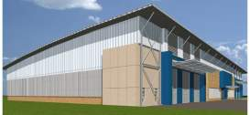
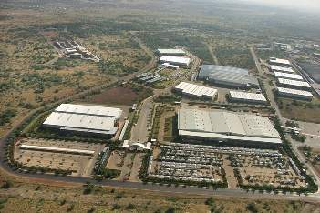
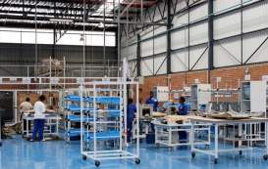

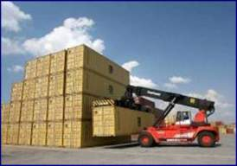
安吉物流整体发展思路
供应商园区提供的服务模式
物流中心
中央办公区
迷你厂房
服务中心
标准化厂房
标准化厂房
停车场

